Slide 1
Праздничная выставка изделий ручной работы и народного творчества

Slide 4
ЦЕЛИ И ЗАДАЧИ ВЫСТАВКИ:
возрождение и сохранение народных традиций, промыслов и ремёсел;
популяризация и знакомство широких слоёв населения с лучшими образцами изделий ручной работы, народных промыслов и декоративно-прикладного искусства.

Slide 5
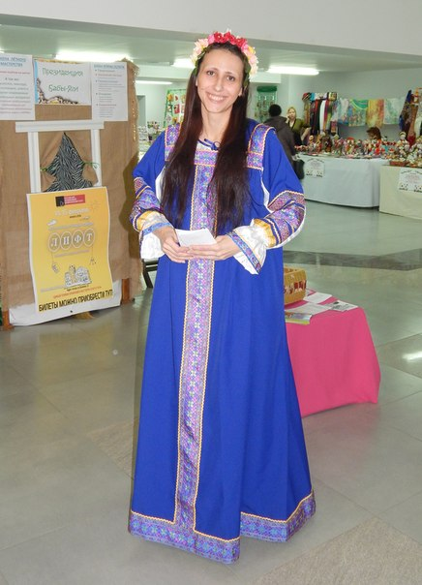
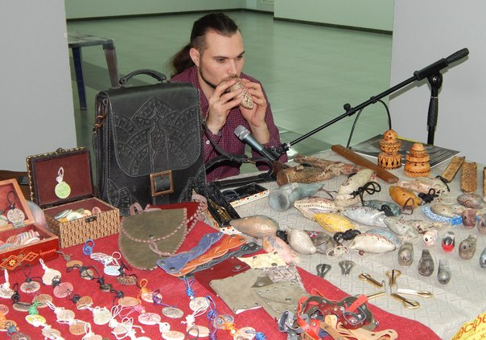
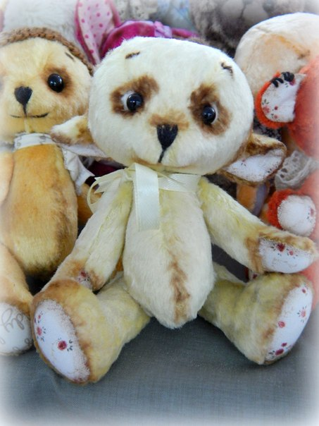
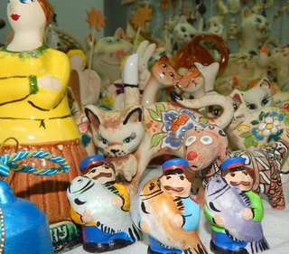
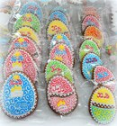
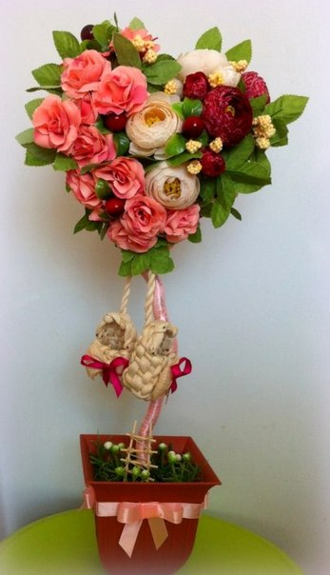
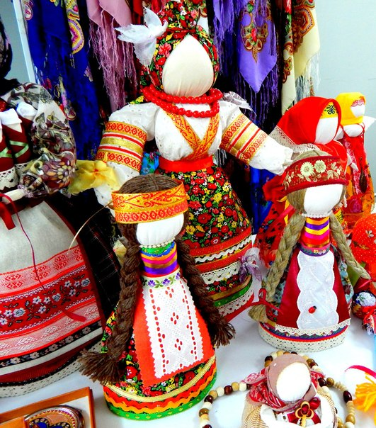
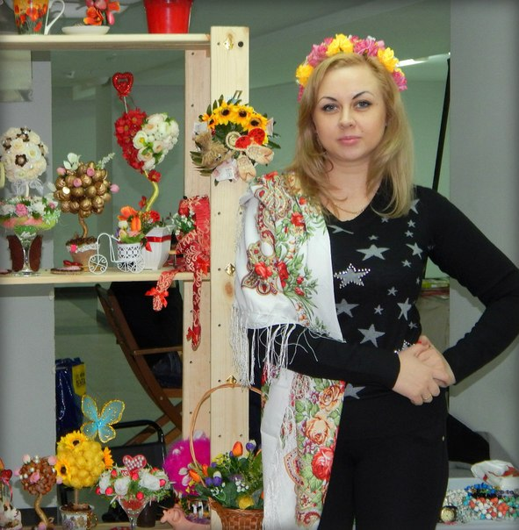

Slide 6
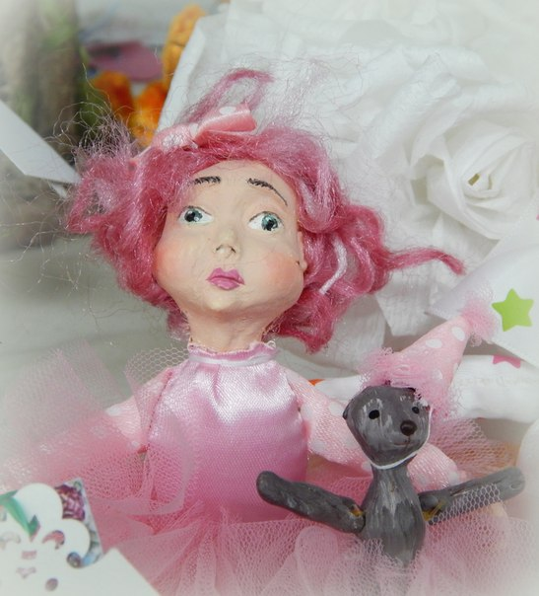
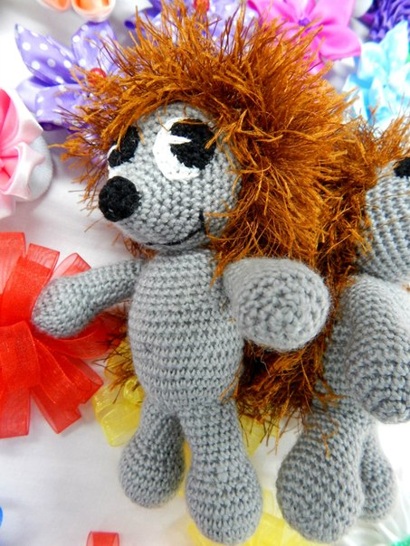
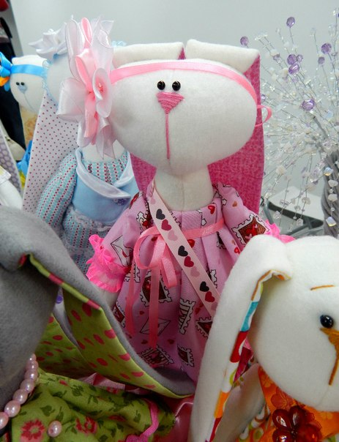
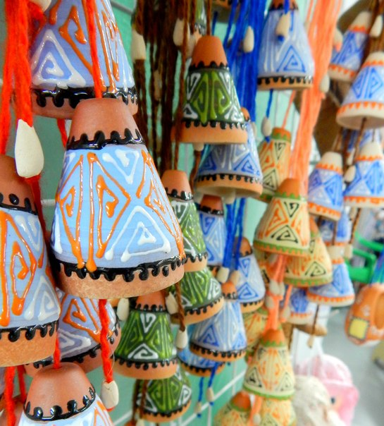
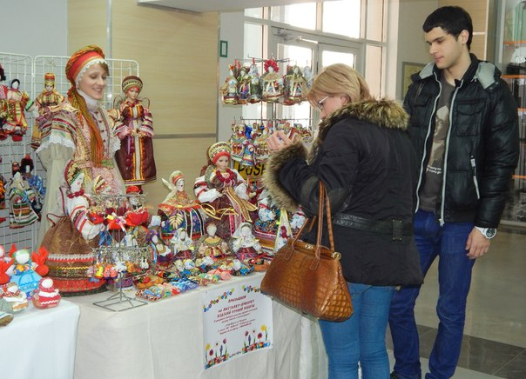
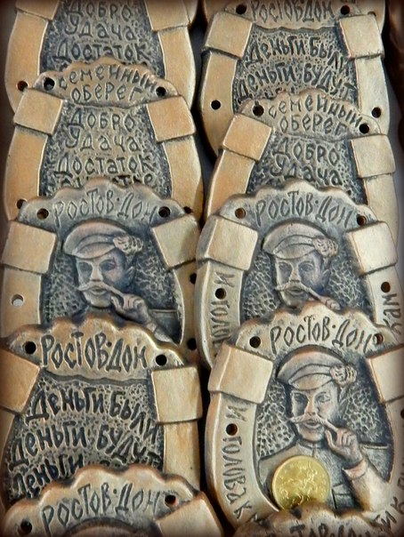

Slide 7
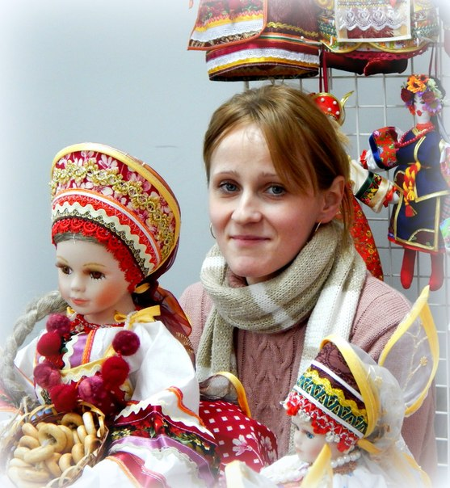
Участники Выставки
Лисихина Ирина – член Союза дизайнеров.
«Выставочная деятельность на ярмарках, фестивалях, выставках – есть воспитательный фактор в поддержании национальной культуры и способствует развитию народных промыслов и традиций в современном обществе».

Slide 8
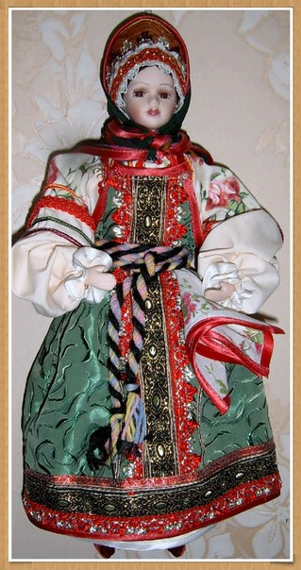
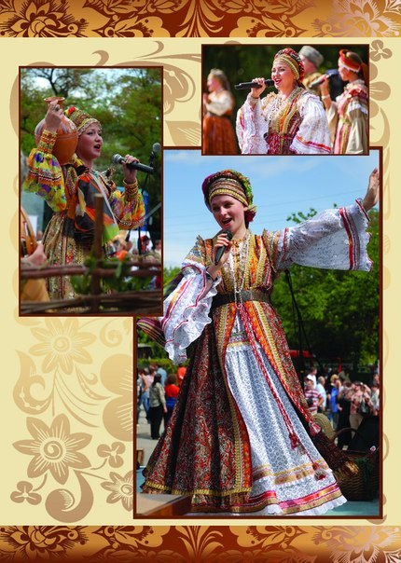
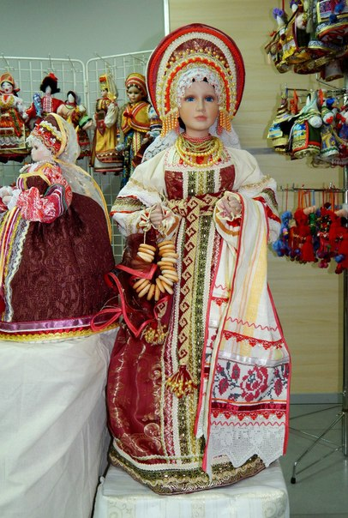
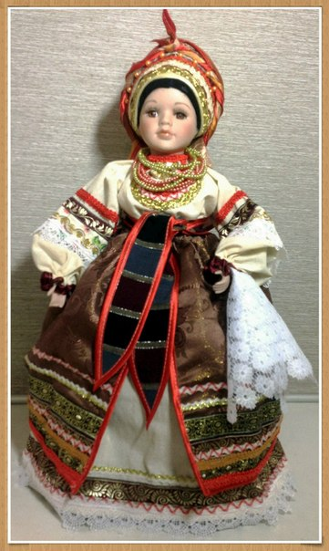

Slide 9
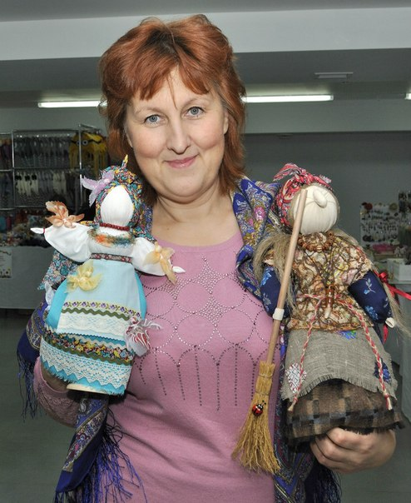
Людмила Кундупьян - творческая мастерская "Светлояна", мастер народной куклы .
«В современном мире активно возрастает интерес к народным ремеслам, а вместе с ними к культуре и традициям своего народа. Выставки изделий ручной работы Центра "Несессер" знакомят всех гостей с различными направлениями народных промыслов, позволяя прикоснуться к удивительному миру творчества, красоты и гармонии. Приходите, и наши мастера всегда подарят Вам частичку своей души!»

Slide 10
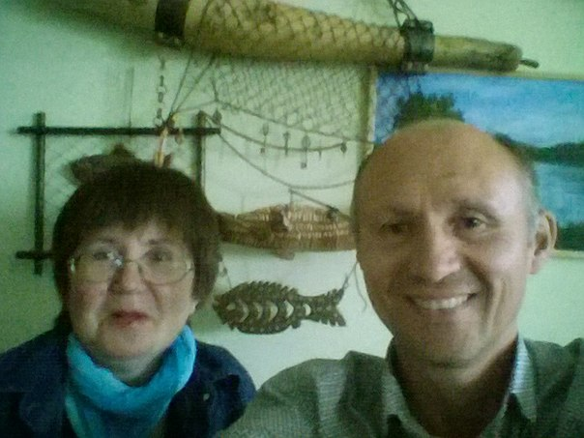
Творческий тандем "Уклад"
художники-керамисты Лариса Бриль и Сергей Лызлов –
являются одними из ведущих ростовских мастеров по Донскому сувениру. Художники отражают в своем творчестве казачий колорит и своеобразие нашего края.
Мастера - неоднократные участники городских и областных фольклорных фестивалей, культурных мероприятий Дона. Их работы есть во многих уголках нашей страны, а также в Европе, США и Японии.
Лариса Бриль –
лауреат всероссийского
конкурса народных мастеров
"Живая вода".

Slide 11
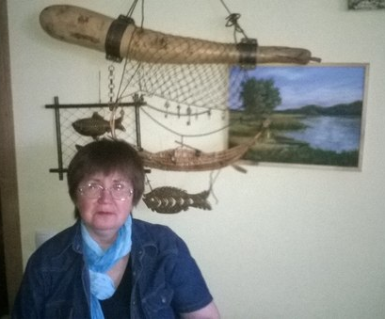
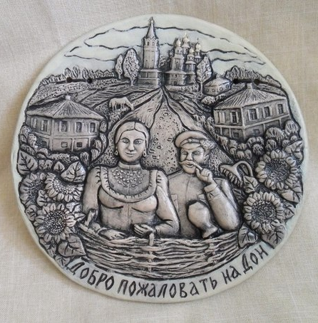
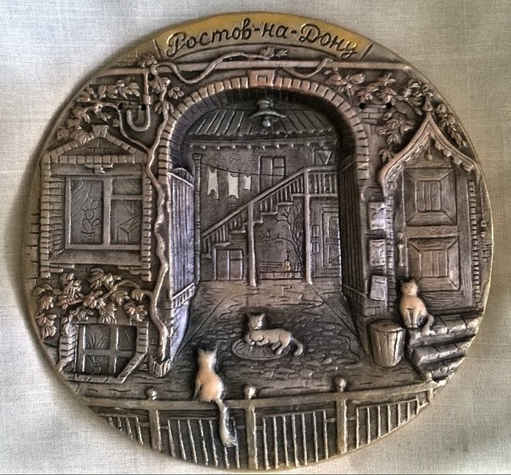
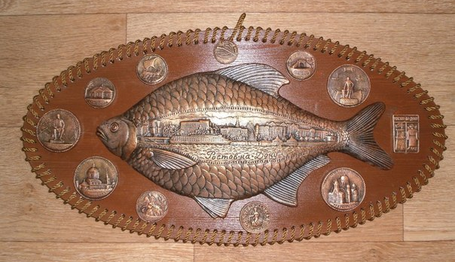
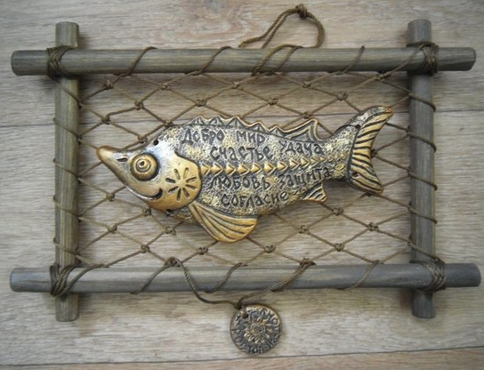
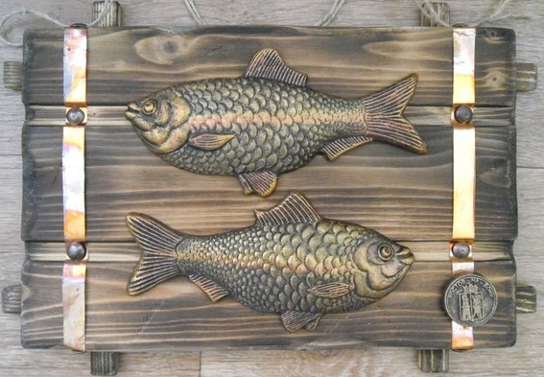

Slide 12
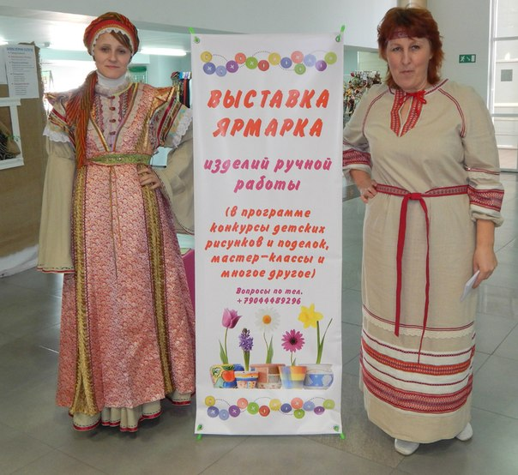
Мероприятия в рамках Выставки

Slide 13
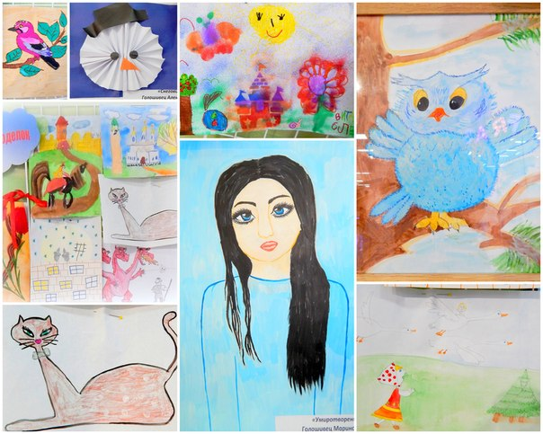
КОНКУРС ДЕТСКИХ ПОДЕЛОК И РИСУНКОВ

Slide 14
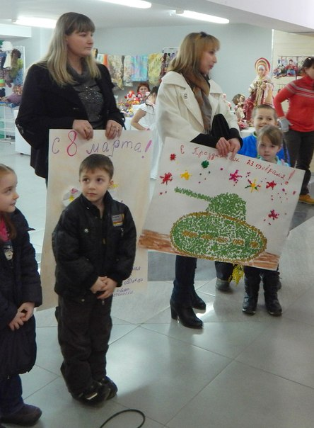
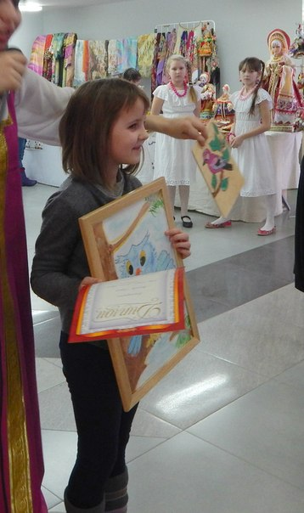
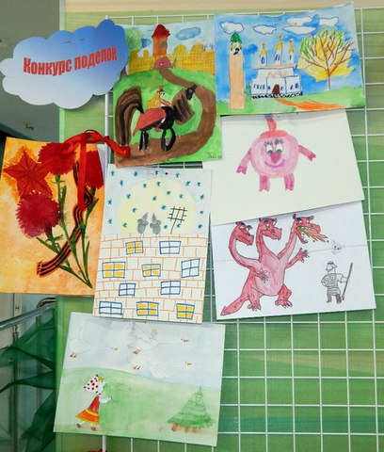
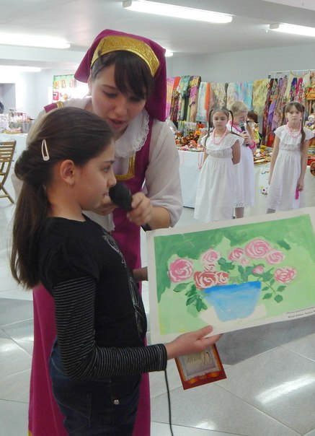
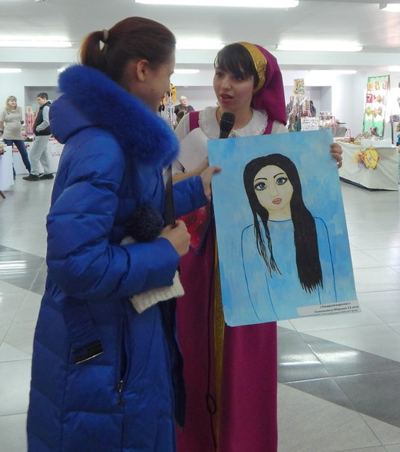

Slide 15
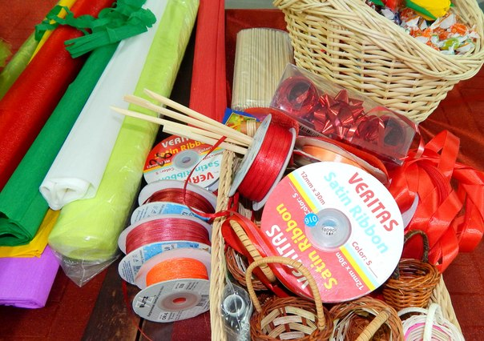
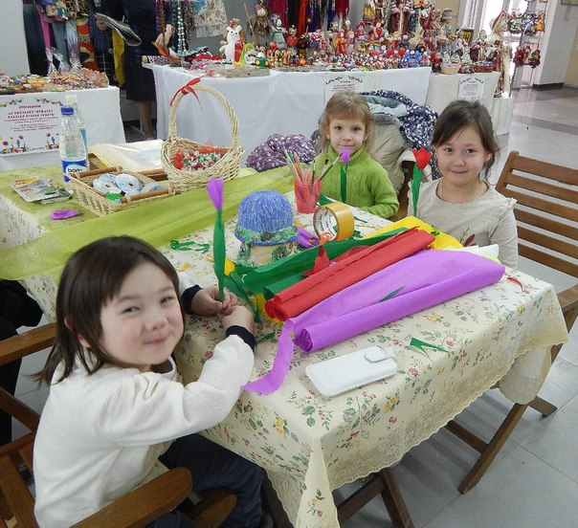
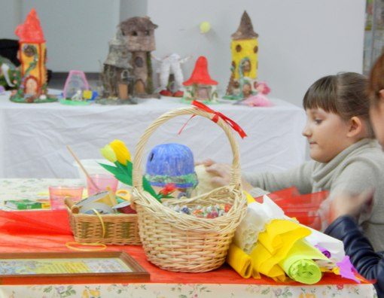
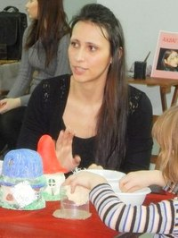
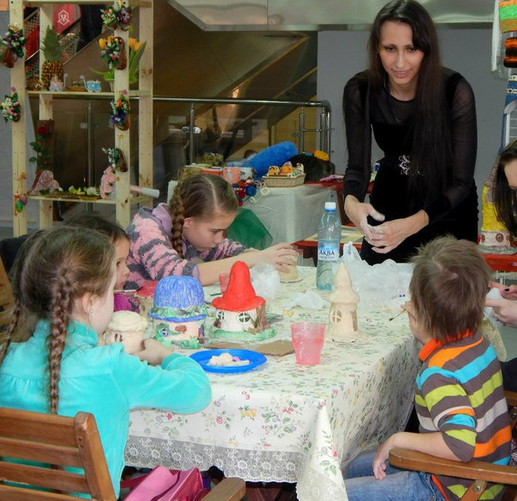
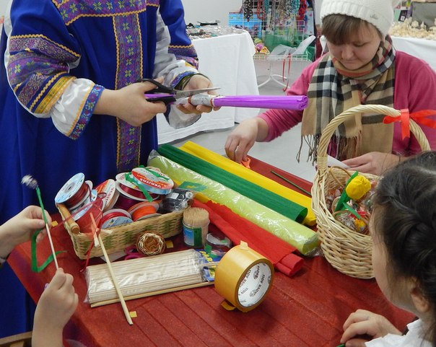
МАСТЕР-КЛАССЫ

Slide 16
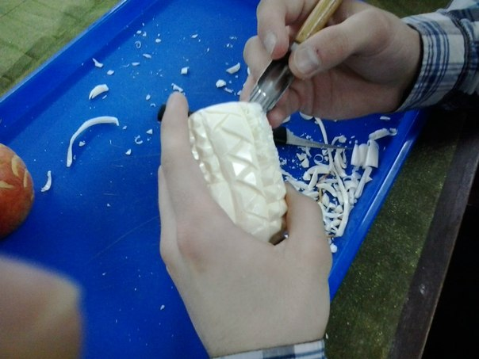
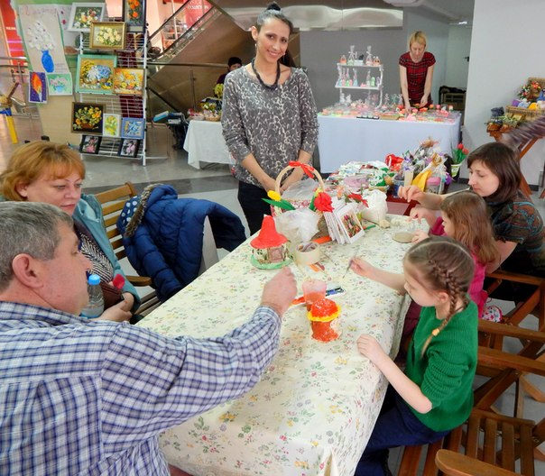
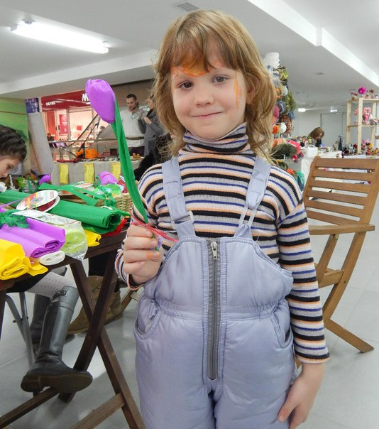
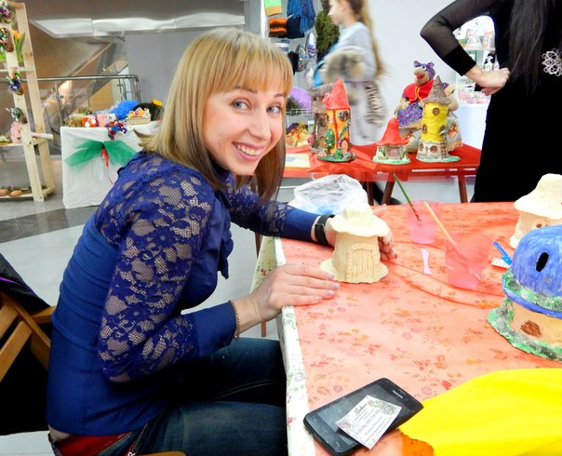

Slide 17
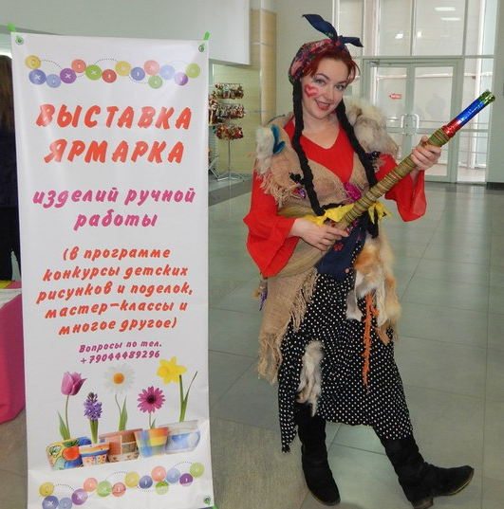
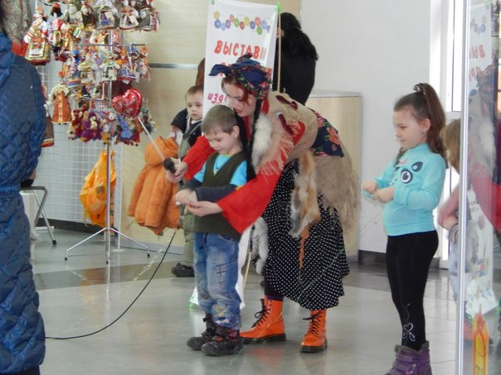
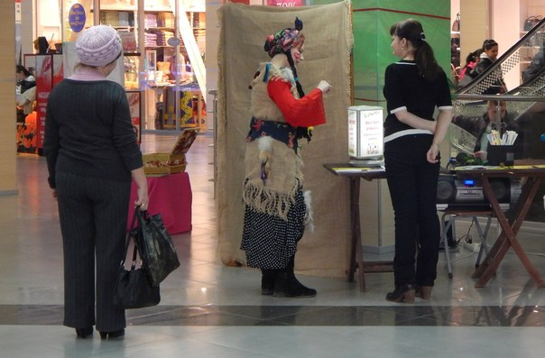
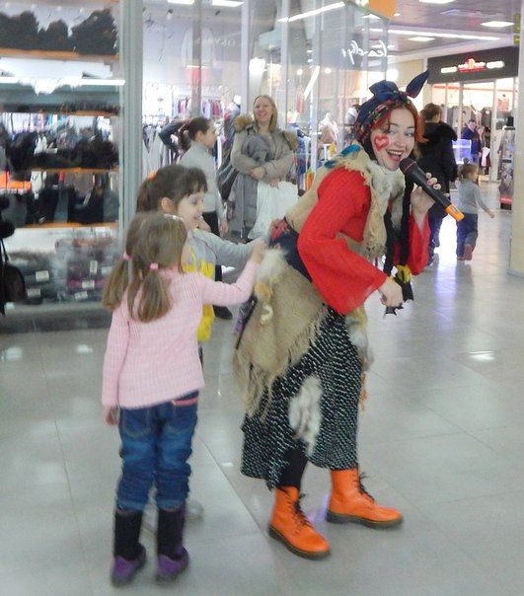
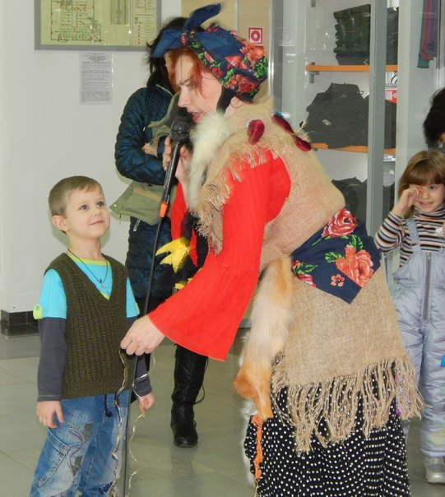
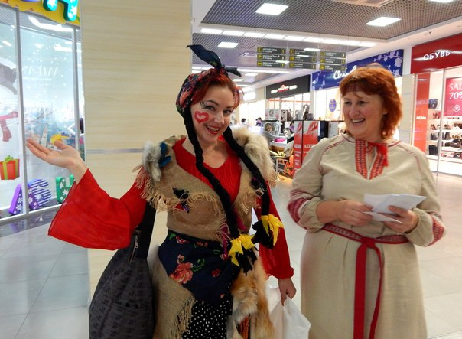

Slide 20
ОТЗЫВЫ
ГРУППЫ "МАСТЕРИЛКИ"
Детский сад №137 г.Ростов-на-Дону

Slide 21
«Уважаемые организаторы! Наш коллектив выражает Вам огромную благодарность за профессионализм и слаженность работы Вашей команды. На конкурсе было продуманно все до мелочей. Благодарим Вас за выставку, вежливое предупредительное отношение, чуткость и внимание к участникам конкурса. А самое главное, что Дети нашей группы получили огромную радость от выполнения работ и конечно же от праздничного награждения».
ИНИЦИАТИВНАЯ ГРУППА
ВОСПИТАТЕЛИ
Миронова Юлия Ивановна
Хукоян Юлия Анатольевна
ГРУППЫ "МАСТЕРИЛКИ"
Детский сад №137 г.Ростов-на-Дону.

Slide 22
«Получила большое удовольствие и эстетическое удовлетворение от увиденного на выставке. Разнообразно, ярко, интересно, масса впечатлений. Спасибо организаторам за мастер-классы и доброжелательное отношение участников выставки».
Гость Выставки
Татьяна Яковлева

Slide 23
РЕЗУЛЬТАТЫ ПРОЕКТА :
каждый посетитель выставки смог почувствовать истинный дух настоящей русской ярмарки. Получить море позитивных эмоций и ярких впечатлений. Помимо возможности приобрести различные товары, сувениры, изделия ручной работы, существующие в единственном экземпляре, каждый гость праздничной выставки имел возможность принять участие в веселых конкурсах с замечательными призами, услышать выступление самодеятельных музыкальных коллективов и исполнителей и многое другое.

